Slide 1

CEA055 – Estatística e Probabilidade Modelos Discretos I
Objetivos do aula:
Conhecer a distribuição uniforme discreta e a distribuição de Bernoulli.
Conhecer a distribuição geométrica e calcular suas probabilidades.
Referências:
Bussab, Morettin. Estatística Básica, 9ed — Cap. 6 (6.6.1, 6.6.2)
Montgomery, Runger. Applied Statistics and Probability for Engineers, 7th ed — Cap. 3 (3.4, 3.6)
Magalhães, Lima. Noções de Probabilidade e Estatística, 5ed — Cap. 3 (3.2, 3.3)
Morettin. Estatística Básica: Probabilidade e Inferência — Cap. 4 (4.1, 4.2, 4.3)
Professor: Marcos Goulart Lima

Slide 2
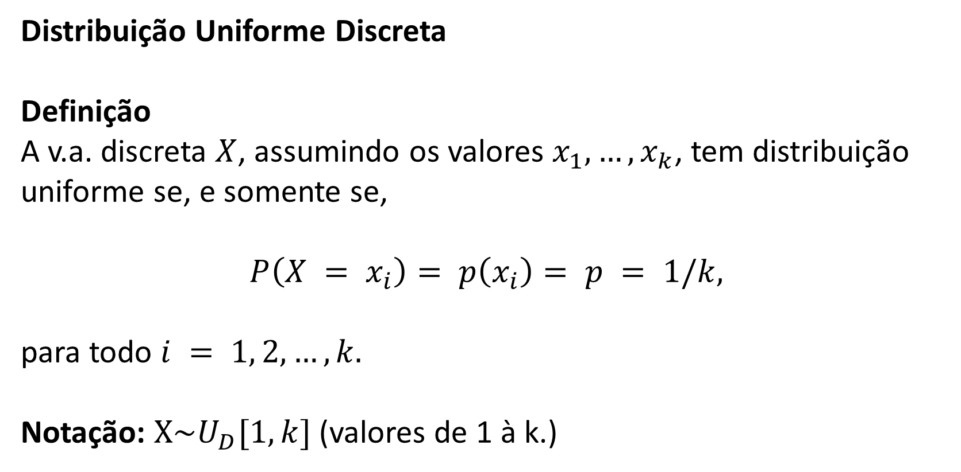
CEA055 – Estatística e Probabilidade Modelos de v.a. Discretas
Distribuição Uniforme Discreta
Definição
A v.a. discreta $X$, assumindo os valores $x_{1}, …, x_{k}$, tem distribuição uniforme se, e somente se,
$$P\left(X = x_{i}\right)= p\left(x_{i}\right)= p = 1/k,$$
para todo $i = 1, 2, …, k.$
Notação: $X\sim U_{D}[1,k]$ (valores de 1 à k.)
Professor: Marcos Goulart Lima

Slide 3

CEA055 – Estatística e Probabilidade Modelos de v.a. Discretas
Distribuição Uniforme Discreta
Esperança
$$E\left(X\right)=\frac{1}{k}\sum_{i=1}^{k}{x_{i}},$$
Variância
$$Var\left(X\right)=\frac{1}{k}\left\{\sum_{i=1}^{k}{x_{i}^{2}}−\frac{{\left(\sum_{i=1}^{k}{x_{i}}\right)}^{2}}{k}\right\}.$$
Professor: Marcos Goulart Lima

Slide 4
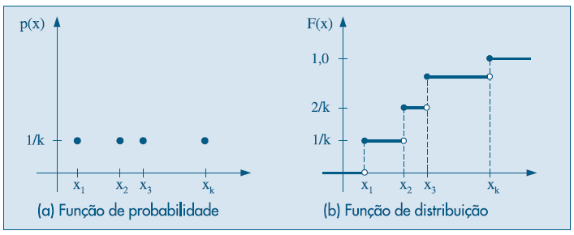
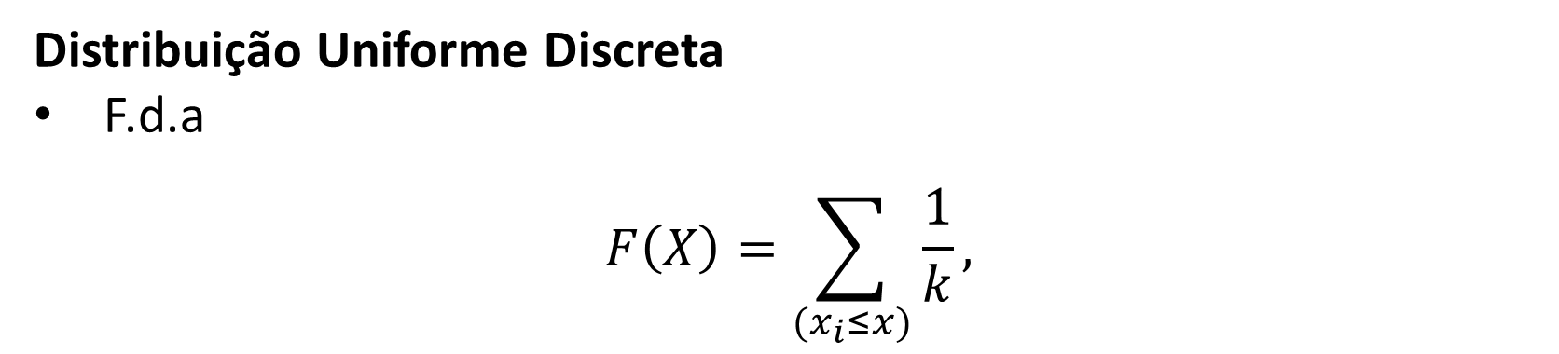
CEA055 – Estatística e Probabilidade Modelos de v.a. Discretas
Distribuição Uniforme Discreta
F.d.a
$$F\left(X\right)=\sum_{(x_{i}≤x)}{\frac{1}{k}},$$
Professor: Marcos Goulart Lima

Slide 5
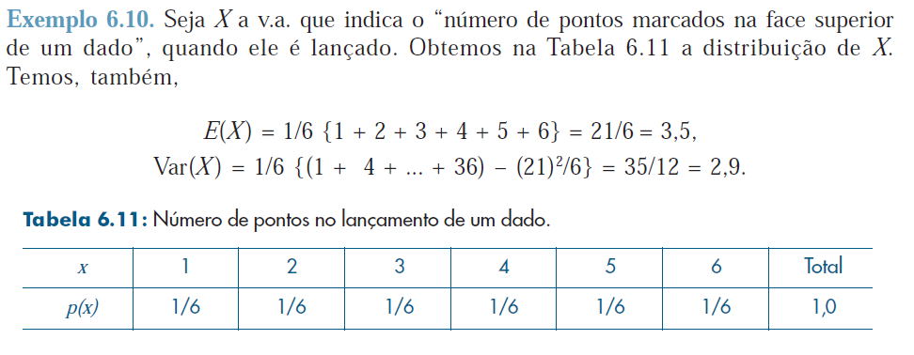
CEA055 – Estatística e Probabilidade Modelos de v.a. Discretas
$$,$$
Professor: Marcos Goulart Lima

Slide 6
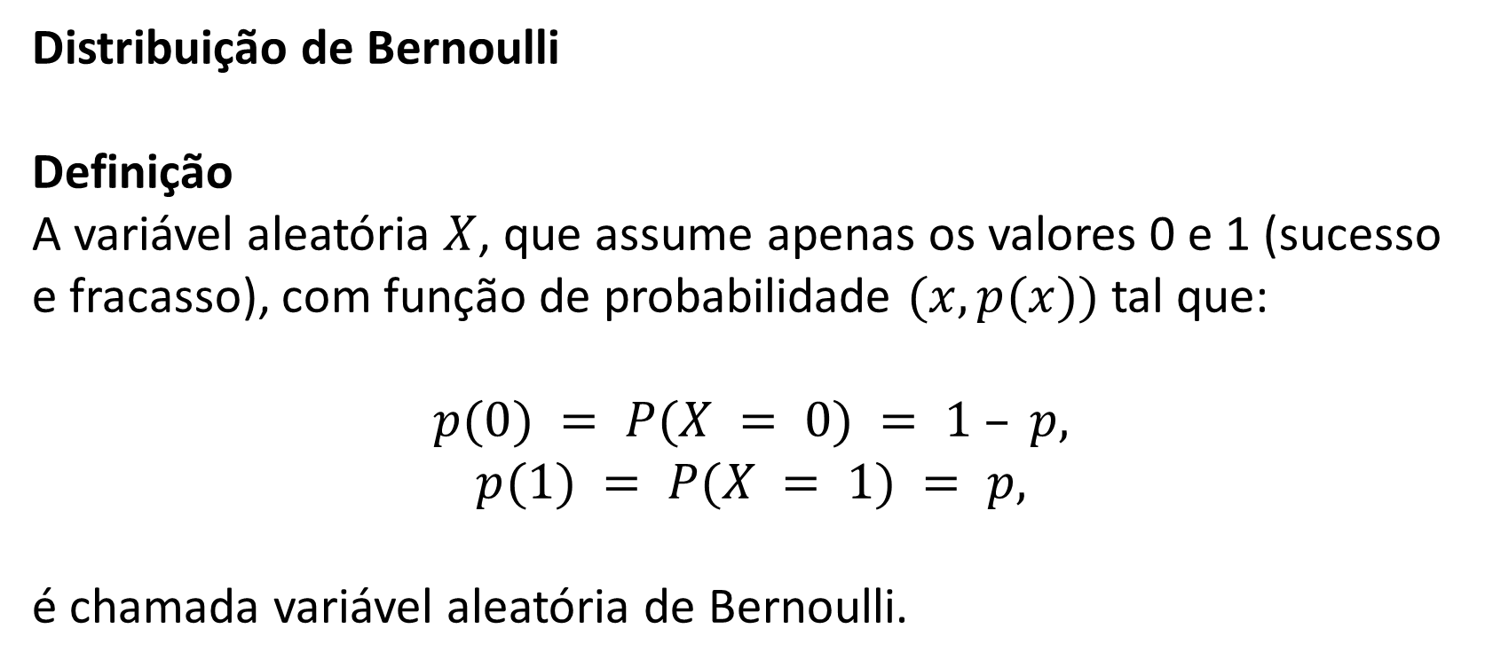
CEA055 – Estatística e Probabilidade Modelos de v.a. Discretas
Distribuição de Bernoulli
Definição
A variável aleatória $X$, que assume apenas os valores 0 e 1 (sucesso e fracasso), com função de probabilidade $(x, p(x))$ tal que:
$$p(0) = P(X = 0) = 1 – p,$$
$$p(1) = P(X = 1) = p,$$
é chamada variável aleatória de Bernoulli.
Professor: Marcos Goulart Lima

Slide 7
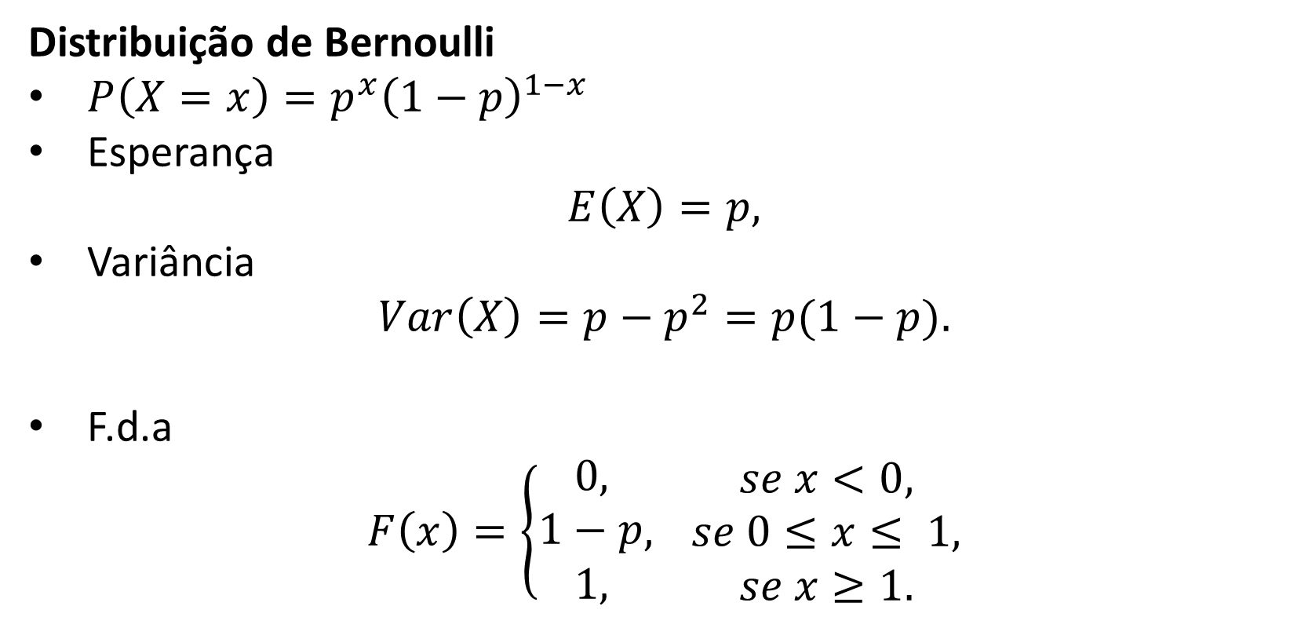
CEA055 – Estatística e Probabilidade Modelos de v.a. Discretas
Distribuição de Bernoulli
$P\left(X=x\right)=p^{x}{\left(1−p\right)}^{1−x}$
Esperança
$$E\left(X\right)=p,$$
Variância
$$Var\left(X\right)=p−p^{2}=p(1−p).$$
F.d.a
$$F\left(x\right)=\left\{\begin{aligned}0, \\ 1−p \\ 1,\end{aligned},\right. \begin{matrix}se x<0, \\ se 0≤x≤ 1, \\ se x≥1.\end{matrix}$$
Professor: Marcos Goulart Lima

Slide 8
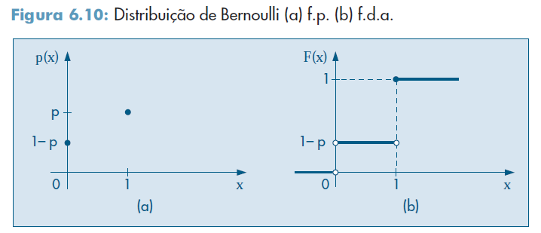
CEA055 – Estatística e Probabilidade Modelos de v.a. Discretas
Distribuição de Bernoulli
Professor: Marcos Goulart Lima

Slide 9
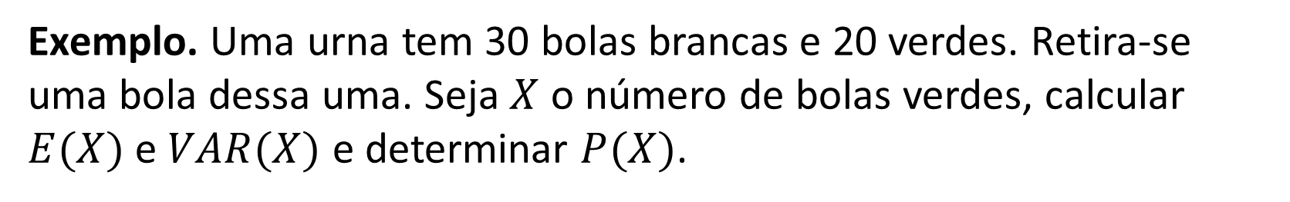
CEA055 – Estatística e Probabilidade Modelos de v.a. Discretas
Exemplo. Uma urna tem 30 bolas brancas e 20 verdes. Retira-se uma bola dessa uma. Seja $X$ o número de bolas verdes, calcular $E(X)$ e $VAR(X)$ e determinar $P(X)$.
Professor: Marcos Goulart Lima

Slide 10
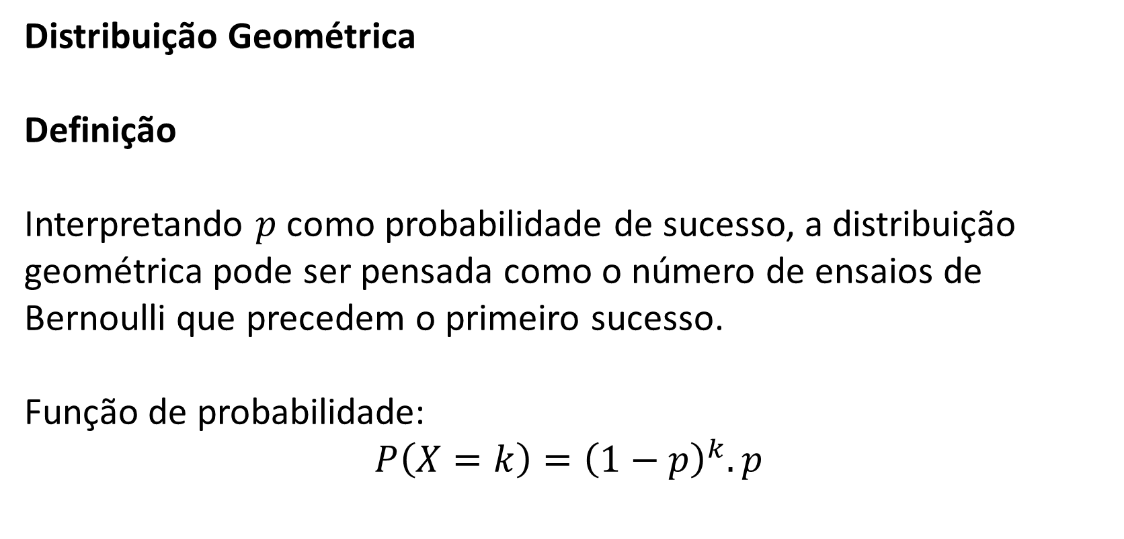
CEA055 – Estatística e Probabilidade Modelos de v.a. Discretas
Distribuição Geométrica
Definição
Interpretando $p$ como probabilidade de sucesso, a distribuição geométrica pode ser pensada como o número de ensaios de Bernoulli que precedem o primeiro sucesso.
Função de probabilidade:
$$P\left(X=k\right)={\left(1−p\right)}^{k}.p$$
Professor: Marcos Goulart Lima

Slide 11

CEA055 – Estatística e Probabilidade Modelos de v.a. Discretas
Distribuição Geométrica
Esperança
$$E\left(X\right)=\frac{1}{p}$$
Variância
$$VAR\left(X\right)=\frac{1−p}{p^{2}}.$$
Professor: Marcos Goulart Lima

Slide 12
CEA055 – Estatística e Probabilidade Modelos de v.a. Discretas
Exemplo. A probabilidade de se encontrar aberto o sinal de trânsito numa esquina é 0,20. Qual a probabilidade de que seja necessário passar pelo local 5 vezes para encontrar o sinal aberto pela primeira vez?
Exemplo. Qual a probabilidade de que um dado deva ser lançado 15 vezes para que na 15ª vez ocorra a face 6 pela primeira vez?
Professor: Marcos Goulart Lima

Slide 13
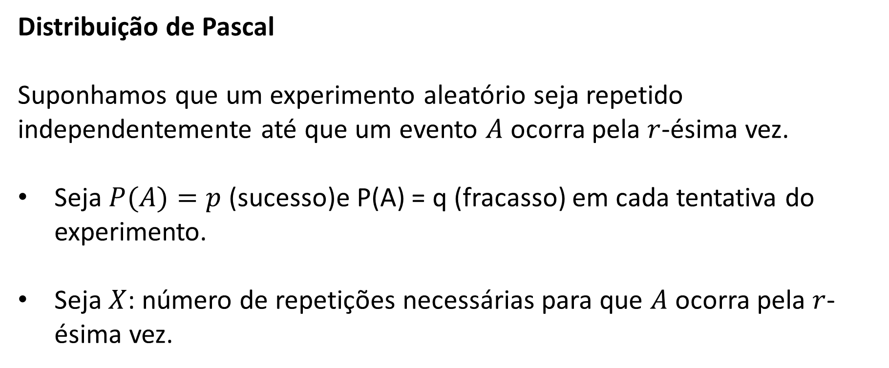
CEA055 – Estatística e Probabilidade Modelos de v.a. Discretas
Distribuição de Pascal
Suponhamos que um experimento aleatório seja repetido independentemente até que um evento $A$ ocorra pela $r$-ésima vez.
Seja $P(A)=p$ (sucesso)e P(A) = q (fracasso) em cada tentativa do experimento.
Seja $X$: número de repetições necessárias para que $A$ ocorra pela $r$-ésima vez.
Professor: Marcos Goulart Lima

Slide 14
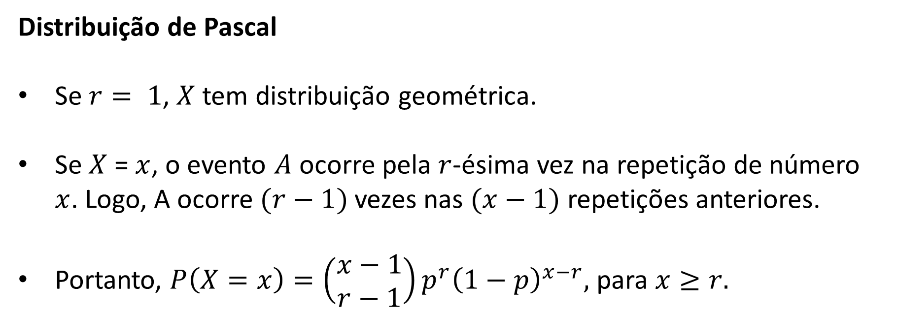
CEA055 – Estatística e Probabilidade Modelos de v.a. Discretas
Distribuição de Pascal
Se $r= 1$, $X$ tem distribuição geométrica.
Se $X$= $x$, o evento $A$ ocorre pela $r$-ésima vez na repetição de número $x$. Logo, A ocorre $(r−1)$vezes nas $(x−1)$ repetições anteriores.
Portanto, $P\left(X=x\right)=\left(\begin{matrix}x−1 \\ r−1\end{matrix}\right)p^{r}{\left(1−p\right)}^{x−r},$ para $x≥r.$
Professor: Marcos Goulart Lima

Slide 15
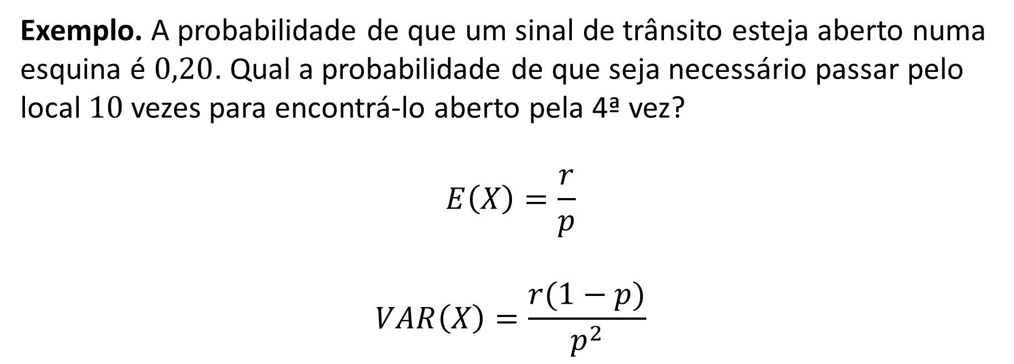
CEA055 – Estatística e Probabilidade Modelos de v.a. Discretas
Exemplo. A probabilidade de que um sinal de trânsito esteja aberto numa esquina é $0,20$. Qual a probabilidade de que seja necessário passar pelo local $10$vezes para encontrá-lo aberto pela 4ª vez?
$$E\left(X\right)=\frac{r}{p}$$
$$VAR\left(X\right)=\frac{r(1−p)}{p^{2}}$$
Professor: Marcos Goulart Lima

Slide 16
CEA055 – Estatística e Probabilidade Modelos Discretos I — Atividades
Atividades referentes à aula
Leitura recomendada:
Bussab & Morettin — Cap. 6: 6.6.1, 6.6.2
Montgomery & Runger — Cap. 3: 3.4, 3.6
Magalhães & Lima — Cap. 3: 3.2, 3.3
Morettin — Cap. 4: 4.1, 4.2, 4.3
Exercícios recomendados:
Bussab, Cap. 6: exercícios sobre distribuição uniforme discreta, Bernoulli e geométrica
Professor: Marcos Goulart Lima

